Slide 1
Проект PyGame Игра "PySpace"
Выполнил
Копанов Антон Олегович
Учитель Гришин Никита Сергеевич

Slide 2
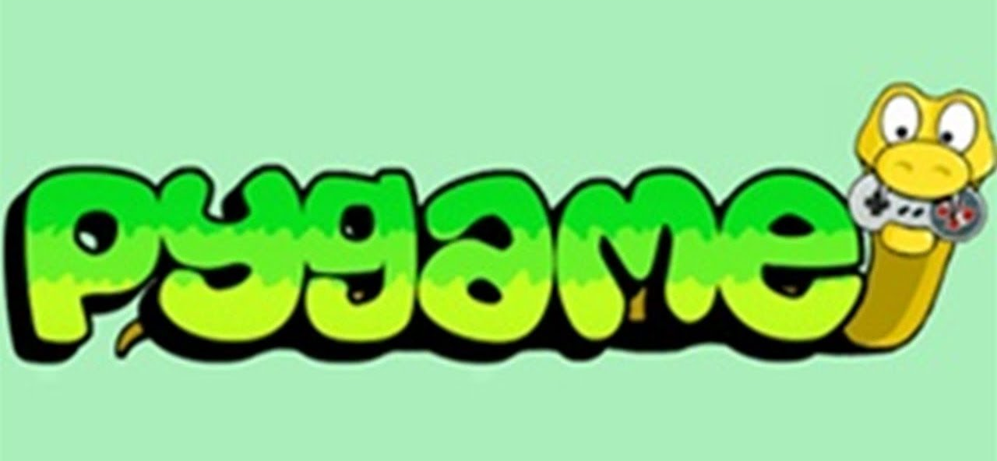
Идея проекта
Создать игру, в которую было бы интересно играть, используя библиотеку pygame.

Slide 3
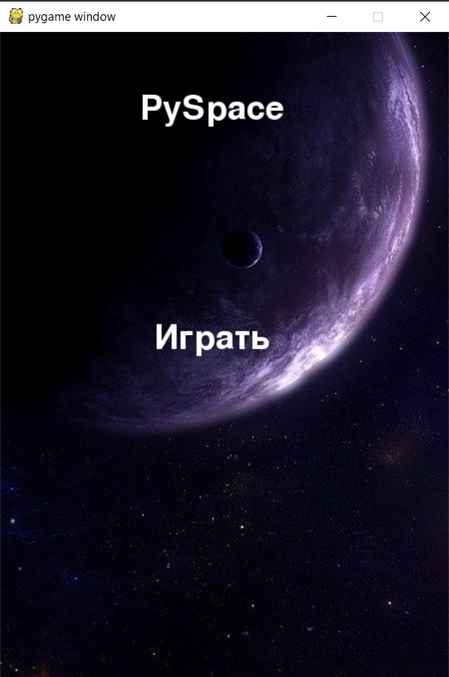
Главный экран
На главном экране есть название игры и кнопка для начала игры

Slide 4
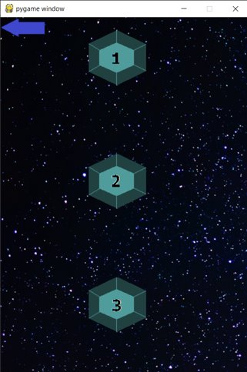
Переход к уровням
В этом окне есть три кнопки для перехода по уровням и одна для перехода на главный экран

Slide 5
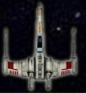
Главный герой и управление
Главный герой летит по пространству космоса, им можно управлять стрелками и клавишами AWSD. Главный герой может стрелять по врагам или препятствиям. Для этого используются клавиши Q и E. У него ограниченное количество здоровья, которое показывается в левом верхнем углу, и боеприпасов, которое показывается в верхнем правом углу. Здоровье и боеприпасы восстанавливаются со временем.

Slide 6
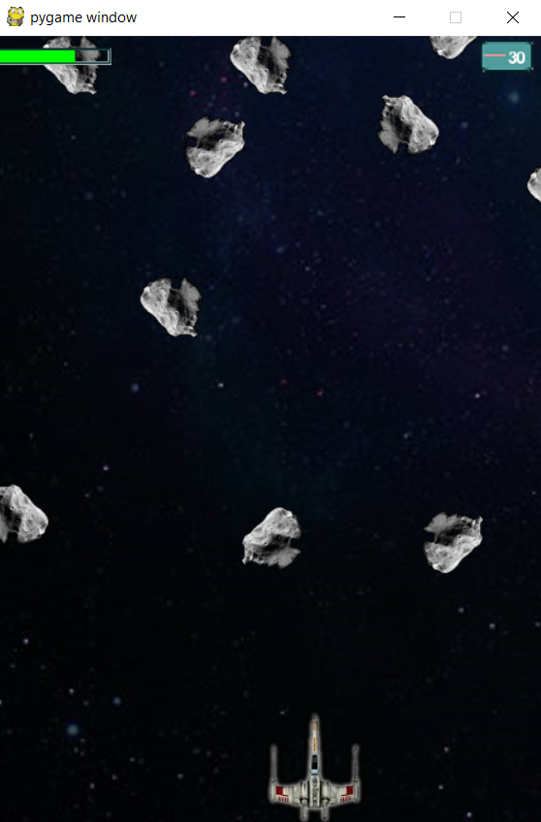
Препятствия
На пути главного героя встречаются астероиды. Они наносят урон игроку при столкновении и разбиваются на несколько мелких кусочков, не наносящих урон, при попадании боеприпаса в них .

Slide 7
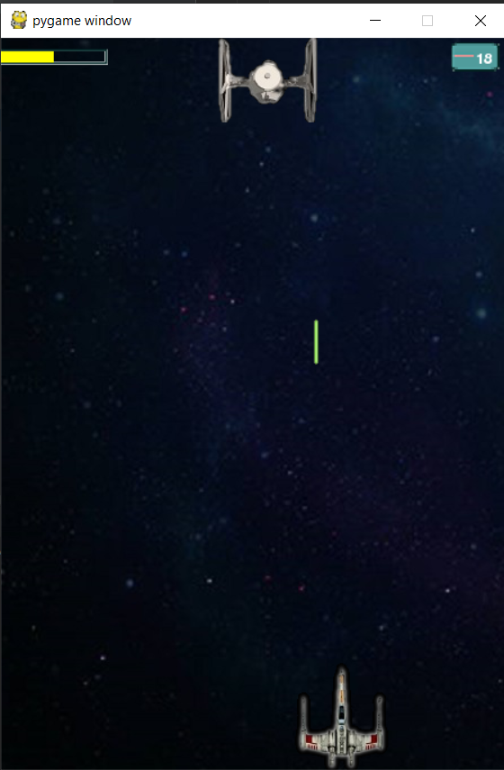
Враги
Один из видов врагов в игре - это имперские истребители. Они пытаются избежать выстрелов игрока и совершают ответные выстрелы. Запас выстрелов истребителя ограничен, но восстанавливаются со временем.

Slide 8
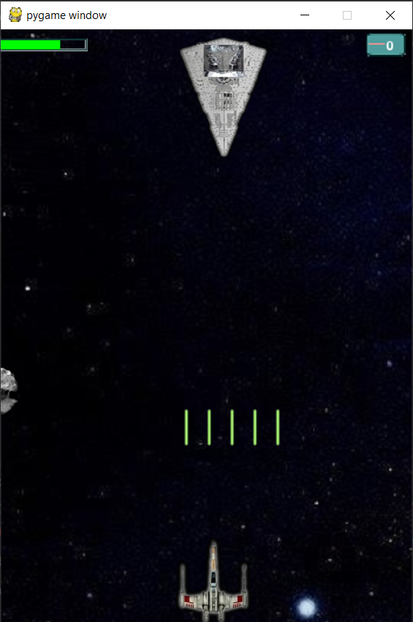
Босс
Другой вид врагов - босс встречается только на уровне 3. Он представлен в виде крейсера и имеет три вида атак. Если игрок находится под боссом, то атака, показанная на картинке, иначе одна из двух атак по краям экрана. Кроме того, у босса иногда появляется щит от атак.

Slide 9
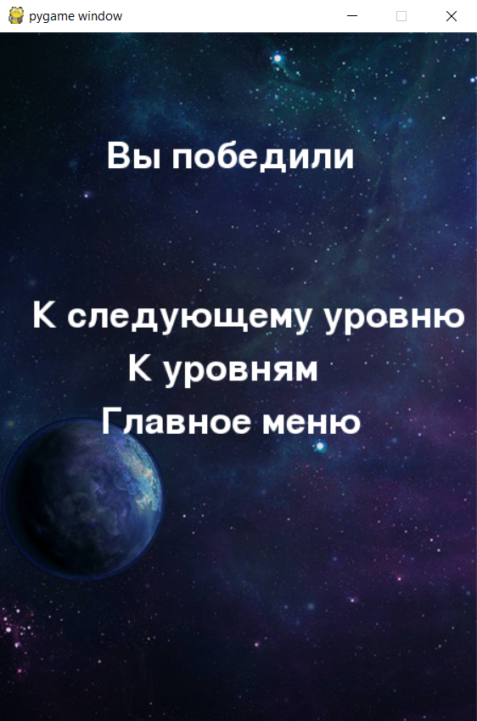
Экран после прохождения уровней
После прохождения уровня появляется такой экран с тремя кнопками. При поражении в отличии от данной картинки предлагают пройти уровень заново

Slide 10
Хранение данных
Картинки хранятся в папке data. Музыка и звуковые эффекты хранятся в папке sound.
Общая часть уровней хранится в папке levels. Все уровни случайно генерируются из общей части для создания уникальности игры.

Slide 11

Вывод
Думаю, моя игра получилась достаточно интересной и разнообразной, однако у меня остались идеи того, что можно добавить в игру.

Slide 12
Возможности доработки и развития
Добавить астероиды на стартовых экранах.
Сделать больше видов врагов и препятствий.
Поработать над фоновыми картинками.
Доработать принятие решений истребителей
Добавить появление астероидов справа и слева экрана.
Добавить анимацию движения вправо и влево игрока и врагов.

Slide 13
Спасибо за внимание!

